Slide 1
Cliente en Python para el procesado remoto de imagen médica
Rafael González Carrizo
Víctor Ribera Vázquez

Slide 2
Objetivo
Implementar un cliente de escritorio multiplataforma en Python para:
- Subir imágenes médicas a volBrain.
- Descargar los resultados.

Slide 3
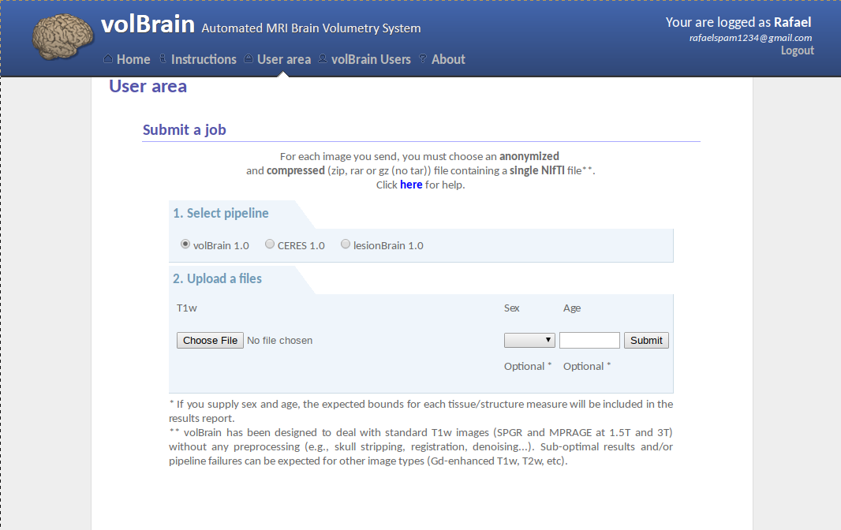
volBrain

Slide 4
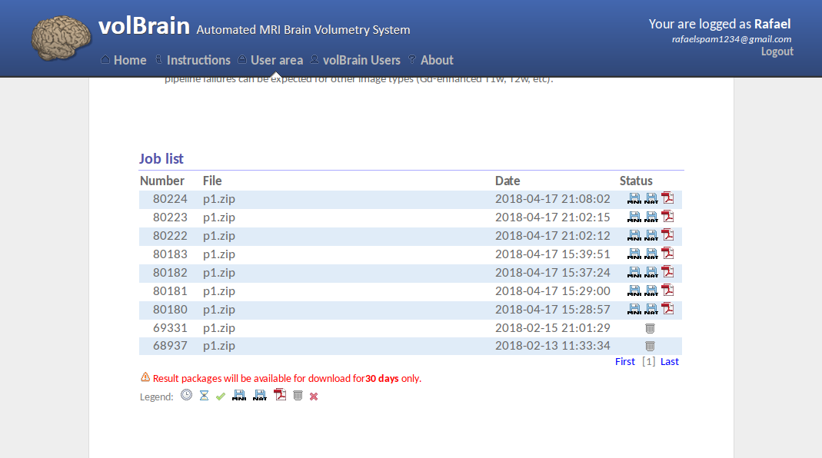
volBrain

Slide 5
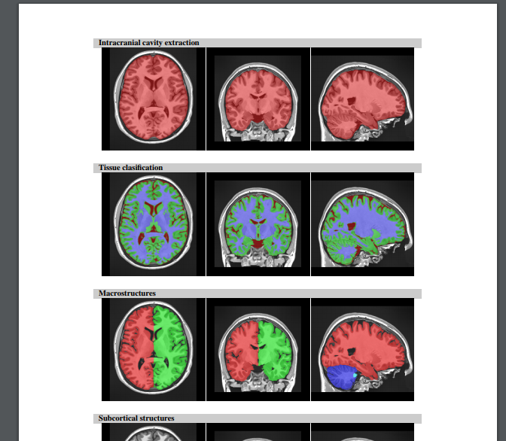
volBrain

Slide 6
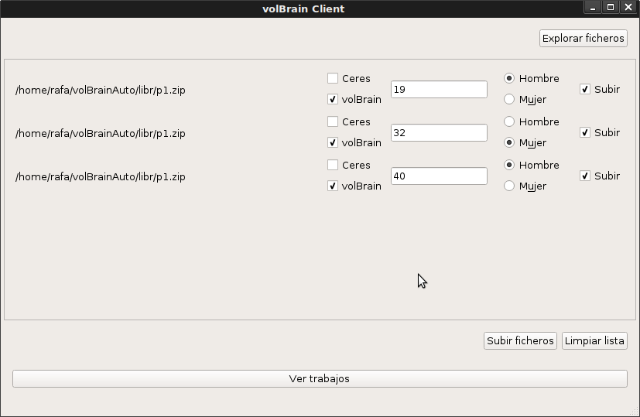
El cliente
Subida de ficheros

Slide 7
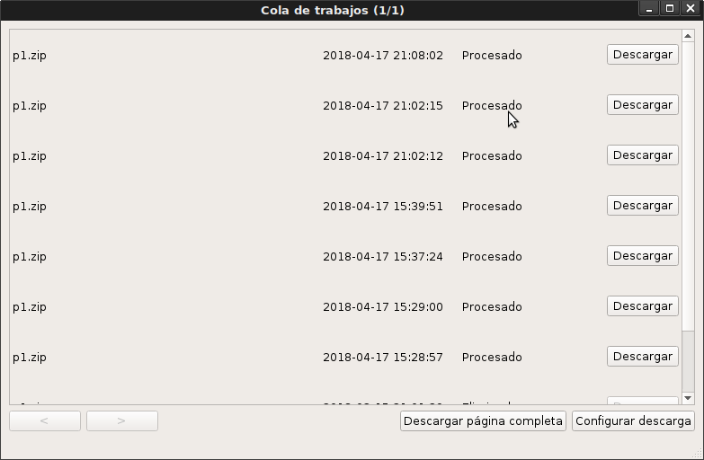
El cliente
Trabajos subidos

Slide 8


El desarrollo
Interfaz gráfica de usuario
-Librería de facto para el desarrollo de IGU el Python.
-Viene con Python.
-Para aplicaciones pequeñas.
-Hay que instalarlo a parte.
-Incluye una editor para diseñar la interfaz sin programar.

Slide 9
El desarrollo
Comunicación con el servidor
  -Módulo requests peticiones HTTP al servidor.
  -Biblioteca BeautifulSoup → parsear el HTML.

Slide 10
El desarrollo
Hilos
  La carga y descarga de los ficheros bloquea la interfaz.
  - Módulo threading:
    - Hilo para gestionar los archivos que se están subiendo.
    - Hilo para gestionar los archivos que se están descargando.

